Slide 1

Deep learning ( réseaux neuronaux )

Slide 2
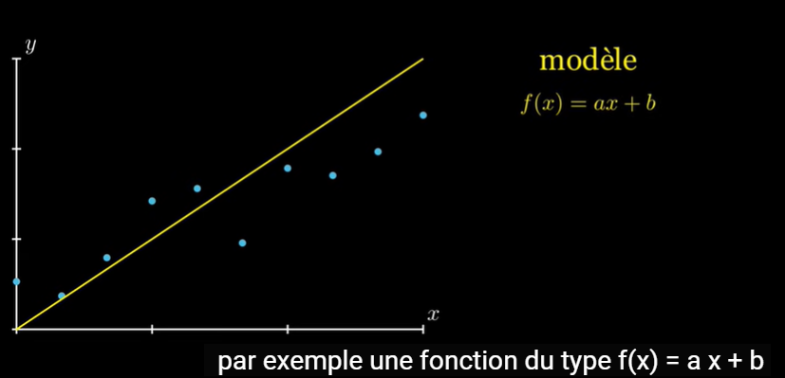
Machine et Deep Learning
Machine Learning : programmer une machine pour effectuer des tâches en étudiant des exemples de ces dernières.
Comment ?
Données
Modèle mathématique
Algorithme d’optimisation
Minimisation des erreurs

Slide 3
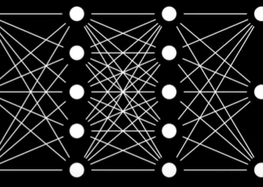
Deep Learning
Un type de machine learning.
Un ensemble de fonctions interconnectées entre elles comme modèle : le réseau neuronal.
Lien (excellent)
https://www.youtube.com/watch?v=XUFLq6dKQok&list=PLO_fdPEVlfKoanjvTJbIbd9V5d9Pzp8Rw

Slide 4
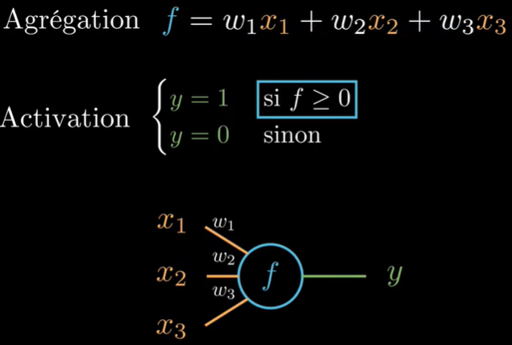
Un peu d’histoire …
1943 : invention des premiers neurones artificiels par Warren McCulloch et Walter Pitts.
1957 : premier algorithme d’apprentissage par Franck Rosenblatt, le perceptron.

Slide 5
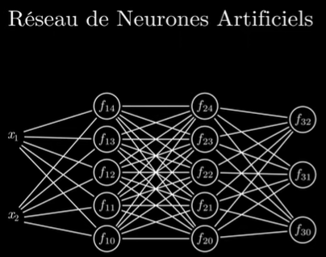
Un peu d’histoire …
1986 : Perceptron multicouches par Goeffrey Hinton.
Années 1990 : Réseaux de neurnes convolutifs et récurrents, par Yann LeCun notamment (reconnaissance d’images, vocale etc …).
Pourquoi l’IA seulement actuellement ?
Problèmes de quantités de données.
Problèmes de puissance de traitement.

Slide 6
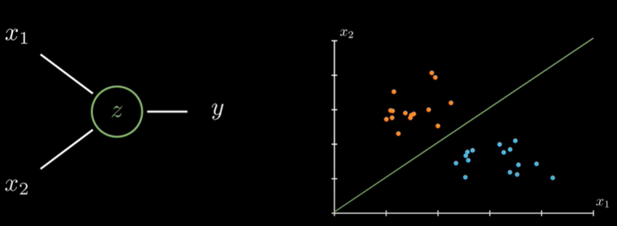
Le perceptron ou l’unité de base
1957, par Franck Rosenblatt. Algorithme d’apprentissage.
Modèle binaire, reprenant très grossièrement un neurone.
Lien ici : https://www.lesechos.fr/idees-debats/dossiers/intelligence-artificielle-IA-Gafa-AlphaGo-Watson/1957-le-perceptron-premiere-machine-apprenante-130009

Slide 7
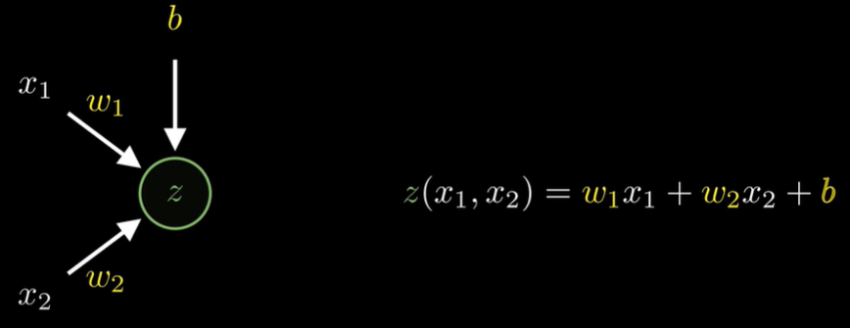
Principe du perceptron
Principe des poids (w1 / w2) et du biais (b).
Cas ici avec 2 entrées.
Signe de z(x1,x2).
Une action par perceptron (booléen).

Slide 8
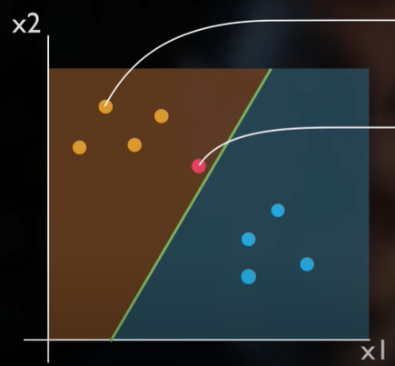
Amélioration du perceptron
Problème d’un point proche de la frontière.
Ajout de probabilité.

Slide 9
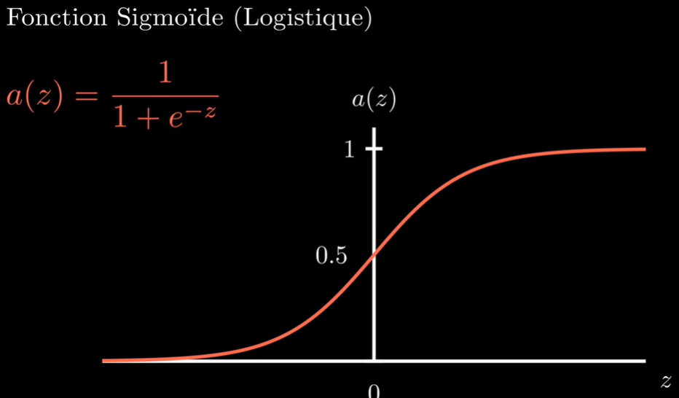
Amélioration du perceptron
Fonction sigmoïde.
Rend possible la gestion des cas “limites”.

Slide 10
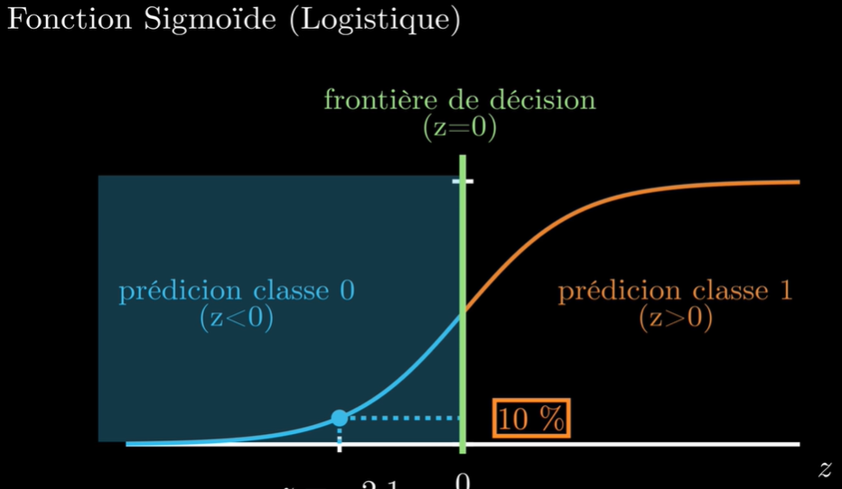
Amélioration du perceptron
Fonction sigmoïde.
Exemple de lecture : z = -2,1.
10% de chances d’être activé.
90% de chances d’être inhibé.

Slide 11
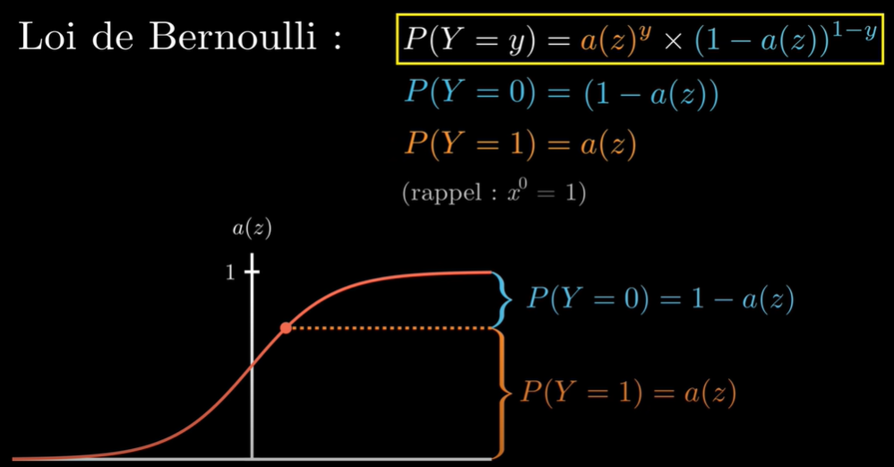
Amélioration du perceptron

Slide 12
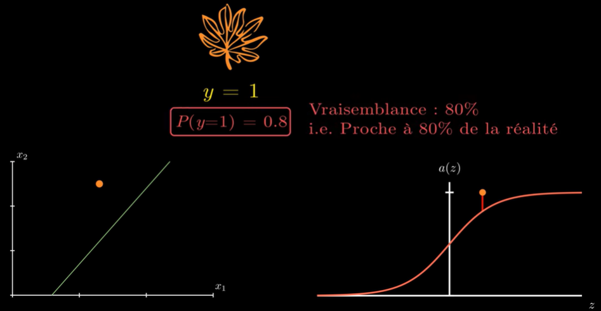
Détermination des valeurs w1, w2 et b
Plausibilité du modèle vis-à-vis de données.
Produit des probabilités de chaque test.

Slide 13
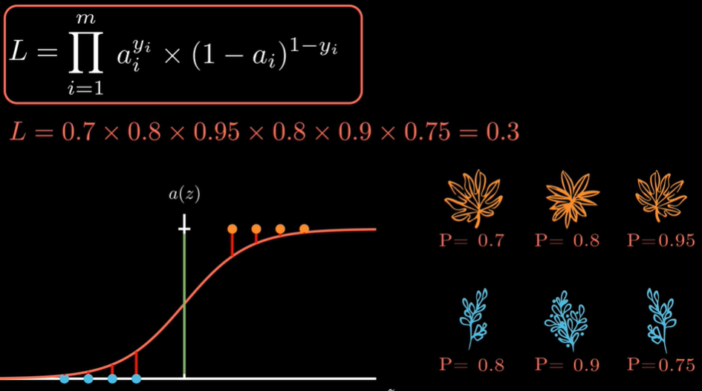
Détermination des valeurs w1, w2 et b
Exemple de calcul avec 6 tests.
Résultat tendant vers 0 !!

Slide 14
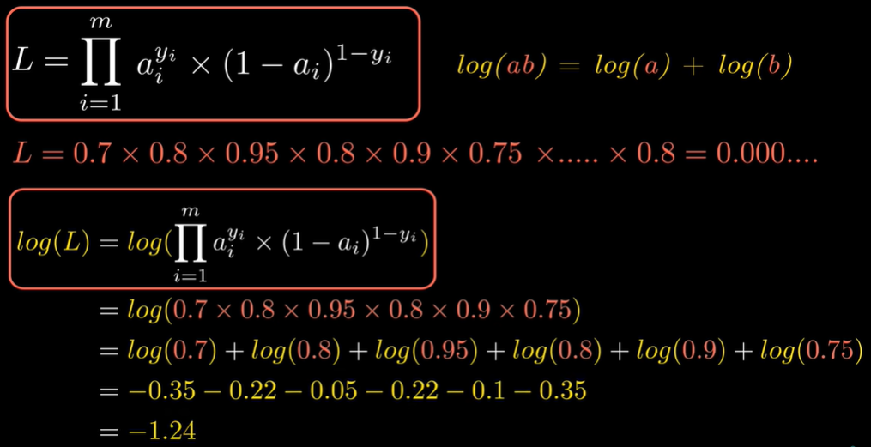
Détermination des valeurs w1, w2 et b
Données nombreuses mais impossibilité de représenter un nombre trop petit en informatique (IEEE 754)
Logarithme népérien du produit précédent => somme !

Slide 15
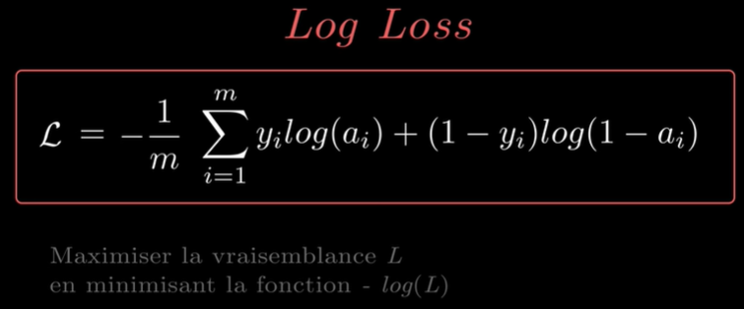
Détermination des valeurs w1, w2 et b
Trop jolie la fonction Coût ☺.

Slide 16
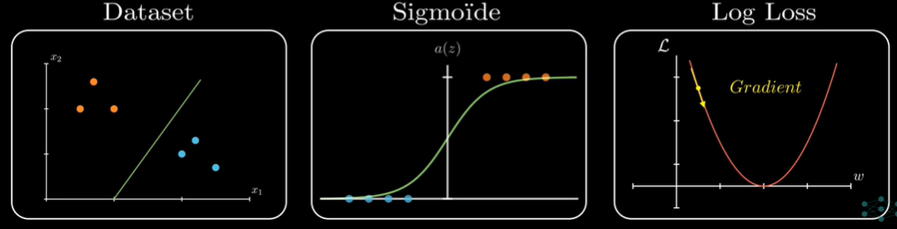
Détermination des valeurs w1, w2 et b
Algorithme de descente de gradient.
Minimiser la fonction Coût.
Etude de la variation de Log Loss en fonction des paramètres.

Slide 17
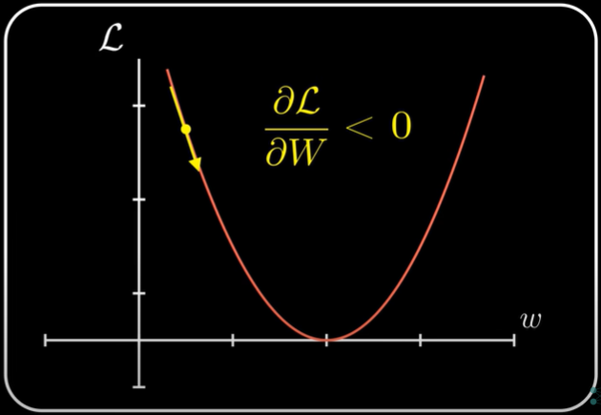
Détermination des valeurs w1, w2 et b
Variation de fonction => dérivation.
Plusieurs paramètres indépendants => dérivée partielle.
Signe de la dérivée.
Fonction convexe : un seul minimum.

Slide 18

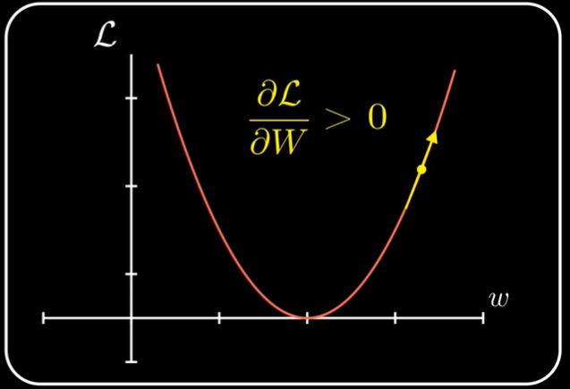
Détermination des valeurs w1, w2 et b
Dérivée négative => erreur diminuée => augmentation d’un pas du paramètre.
Dérivée positive => erreur augmentée => diminution d’un pas du paramètre.

Slide 19
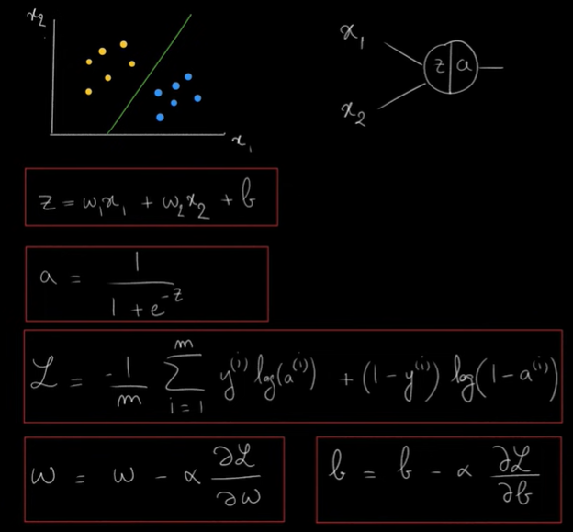
Un résumé du perceptron …

Slide 20
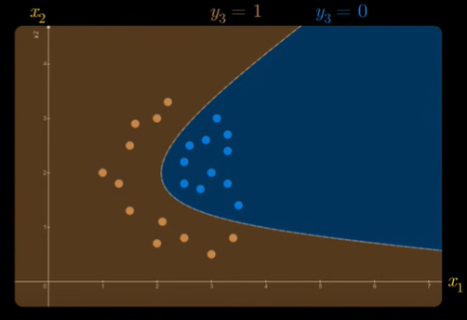
Limites du perceptron
Modèle linéaire et peu utile.
Solution : combiner plusieurs neurones.
1986, Hinton, le perceptron multicouches.

Slide 21
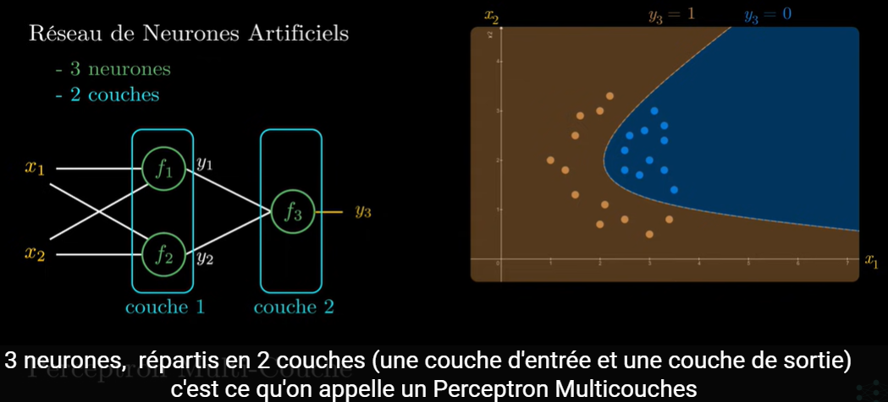
Le perceptron multicouches

Slide 22
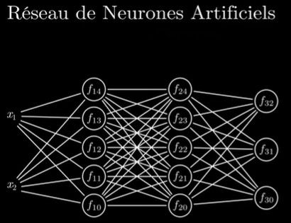
Le perceptron multicouches
Ajout de couches à volonté pour l’obtention d’un modèle complexe.
Question : comment trouver les paramètres w et b de chaque neurone ?

Slide 23
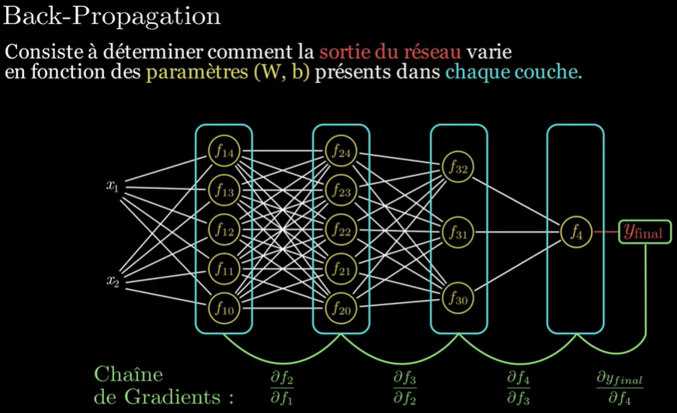
Le perceptron multicouches
La back-propagation
Mise à jour des paramètres de chaque couche.
Deep learning : liée au nombre de couches.

Slide 24
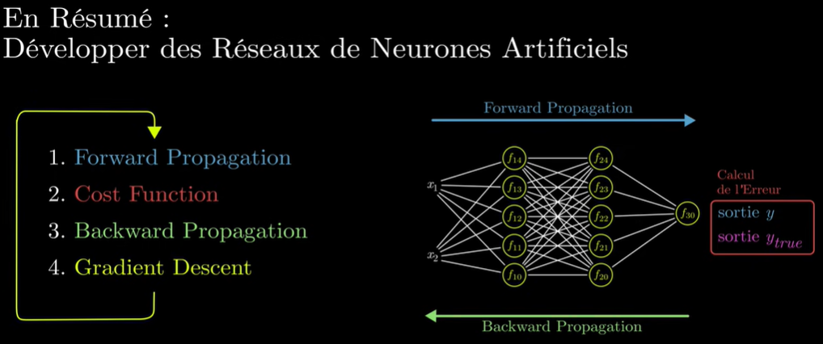
En résumé …

